Slide 1
C++ 單字猜謎遊戲
第一組
組長：李旻憲
組員：李庭偉 吳宸緯

Slide 2
工作分配表
李旻憲
李庭偉
吳宸緯
組長
組員
組員
· GameManager.cpp / .h
· main.cpp 主流程
· WordBank.cpp / .h
Scordboard.cpp/.h
· Pet.cpp / .h
· 難度選擇 & 防呆機制
· 外部題庫讀檔 (ifstream)
· 遊戲主邏輯 & 血量管理
· 多局迴圈控制
· ASCII 介面設計
· 難度分類 & 挖空演算法
· 模組串接 & 測試
· 隨機抽題邏輯

Slide 3
遊戲規則
選擇難度
猜字方式
遊戲開始前選擇簡單 / 中等 / 困難，系統從對應題庫隨機抽出一個英文單字。
系統以遮蔽字串顯示題目（例：c_mp_ter），玩家輸入完整單字來填空。
答對判定
答錯扣血
輸入字串與答案逐字比對，正確字母填入對應格，寵物顯示開心表情，血量不變。
答錯扣 1 滴血（初始 3 滴）；字數不符時系統提示並不扣血，可重新輸入。
勝利條件
失敗條件
血量歸零前將所有底線填滿即獲勝，連勝紀錄 +1，並更新歷史最高連勝。
猜錯 3 次（hp = 0）遊戲結束，公佈正確答案，連勝紀錄歸零。

Slide 4
遊戲操作說明
01
選擇難度
輸入 1（簡單）、2（中等）或 3（困難），系統驗證輸入範圍，非法數字會要求重新輸入。
02
閱讀提示
畫面顯示【中文提示】與【英文單字】遮蔽字串，以及剩餘血量與當前連勝數。
03
輸入答案
輸入完整的英文單字（不分大小寫），系統自動轉為小寫後進行比對。
04
查看回饋
寵物 Coddy 會根據結果顯示不同表情與台詞；畫面即時更新填入的字母。
05
繼續或結束
遊戲結束後選擇 Y 繼續下一局，選 N 則顯示最終戰績後離開程式。

Slide 5
程式安裝與執行
環境需求
作業系統
Windows 10 / 11
編譯器
Visual Studio 2022

Slide 6
系統架構
main.cpp
GameManager
Pet
ScoreBoard
→
→
→
入口 / 難度選擇
遊戲主流程
寵物反應顯示
紀錄讀寫
WordBank
單字載入

Slide 7
GameManager.h — 標頭檔
類別宣告 · 成員變數 · 公開介面
成員說明
#ifndef GAMEMANAGER_H #define GAMEMANAGER_H #include "Pet.h" class GameManager { private: string answer, currentWord, meaning; int hp, currentStreak; bool won; Pet companion; public: GameManager(string ans,string masked, string chiMeaning,int streak = 0); void startGame(); bool isWon() const {
return won;
} };
answer
string
正確答案（全小寫）
currentWord
string
含底線的遮罩字串，如 a__le
meaning
string
中文提示，如「蘋果」
hp
int
剩餘血量，初始為 3
currentStreak
int
當前連勝數，從 main() 傳入
won
bool
勝負旗標，供 ScoreBoard 記錄
companion
Pet
寵物物件，負責情緒顯示

Slide 8
遊戲主迴圈邏輯
startGame() — while 迴圈兩個終止條件
條件一
void GameManager::startGame() { string guessWord; while (hp > 0 && currentWord != answer) { // 顯示題目、讀取輸入 cout << meaning << currentWord; cin >> guessWord; // 比對答案，扣血或填入 ... } // 顯示勝負結果 if (hp == 0) cout << "遊戲失敗"; else cout << "恭喜獲勝！"; }
hp > 0
血量歸零立即結束
（輸）
條件二
currentWord != answer
遮罩字串尚未還原為
正確答案時繼續迴圈

Slide 9
startGame() — 輸入與顯示邏輯
每回合開始前的畫面輸出 · 輸入讀取 · 前處理
system("cls"); if (currentStreak > 0) cout << "目前連勝: " << currentStreak; cout << "【中文提示】" << meaning; cout << "【英文單字】" << currentWord; cout << "剩餘血量: " << hp; Pet::Mood mood = (hp == 1)? Pet::LOW_HP : Pet::IDLE; companion.show(mood); cin >> guessWord; for (int i = 0; i < guessWord.length(); i++)
guessWord[i] = tolower(guessWord[i]); if (guessWord.length() != answer.length())
cout << ">> 提醒：字數不對喔！這題單字有 " << answer.length() << " 個字母，請重新輸入。" << endl;
continue;
清除畫面 + 顯示資訊
每回合重繪：連勝數、中文提示、
遮蔽字串、剩餘血量
寵物情緒連動
hp == 1 → LOW_HP 緊張表情
其餘回合 → IDLE 平靜
輸入前處理
tolower() 統一小寫
長度不符 → continue 不扣血

Slide 10
輸入處理與逐字元比對
小寫轉換 · 長度驗證 · 答題邏輯
① 輸入前處理
② 逐字元比對邏輯
for (int i = 0; i < guessWord.length(); i++) guessWord[i] = tolower(guessWord[i]); if (guessWord.length() != answer.length())
continue;
if (currentWord[i] == '_') { // 遮罩格 if (guessWord[i] == answer[i]) currentWord[i] = guessWord[i]; else hasMistake = true;
}
else { // 已知字母打錯
hasMistake =
true;
}
tolower()
長度驗證
只比 _ 位置
確保比較一致性，大小寫都能接受
字數不對直接 continue，不扣血
已填對的格不會重複扣分

Slide 11
startGame() — 比對、扣血與結局
逐字元判斷 · HP 扣除 · 勝負輸出
bool hasMistake = false; for (int i = 0; i < answer.length(); i++) { if (currentWord[i] == '_') { if (guessWord[i] == answer[i]) currentWord[i] = guessWord[i]; else
hasMistake = true;
wrongFeedback += "- 第 " + to_string(i + 1) + " 格錯了 (你輸入 " + guessWord[i] + ")\n"; } } if (hasMistake) { hp--; companion.show(Pet::WORRIED); } else {
companion.show(Pet::HAPPY);
} if (hp == 0) {
won=false;
companion.show(LOSE);
} else { won=true; companion.show(WIN); }
只比對 _ 位置
已填對的格不重複判斷
避免錯誤累加扣分
扣血 + 寵物反應
hasMistake → hp--
答錯顯示 WORRIED，答對顯示 HAPPY
勝負設定
won 旗標記錄結果供 ScoreBoard 使用
LOSE / WIN 觸發對應寵物表情

Slide 12
Pet.h — 標頭檔
class Pet { public: enum Mood { IDLE, HAPPY, WORRIED, LOW_HP, WIN, LOSE }; Pet(const string& name = "Coddy"); void show(Mood mood) const; string getName() const {
return name;
} private: string name; void drawBody(Mood) const; string pickReaction(Mood) const; };
enum Mood — 6 種情緒狀態
· IDLE：開始，平靜等待
· HAPPY：本回合答對
· WORRIED：本回合答錯
· LOW_HP：血量剩 1
· WIN：猜出完整單字
public
· LOSE：血量歸零
· Pet()：建構子，預設名稱 Coddy
· show(Mood)：對外唯一呼叫入口
· getName()：取得寵物名稱
private
· drawBody()：繪製 ASCII 圖案
· pickReaction()：隨機選台詞

Slide 13
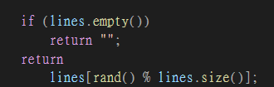
Pet.cpp — 實作
void Pet::show(Mood mood) const { drawBody(mood); cout << name << "：「"<< pickReaction(mood) << "」"; } void Pet::drawBody(Mood mood) const {
switch
(mood) {
case
HAPPY: cout << " ( ^.^ )"; break; case WIN: cout << " ( ^o^ )"; break; // ... } } string Pet::pickReaction(Mood mood) const {
vector<string>lines;
switch(mood) {case IDLE:
lines = {
"開始吧。"
};
break;
}
}
show() — 公開整合入口
呼叫 drawBody() 印出貓咪圖案
再呼叫 pickReaction() 印出台詞
外部只需這一個方法
drawBody() — ASCII 圖案
switch(mood) 對應 6 種造型
每種 Mood 有不同臉部表情
如 HAPPY→^.^ WIN→^o^ LOSE→T_T
pickReaction() — 隨機台詞
vector<string> 儲存多句備選
rand() % size() 隨機選一句
避免每次反應相同，更生動

Slide 14
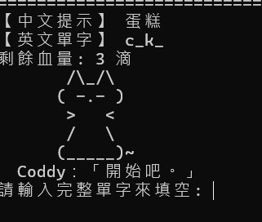
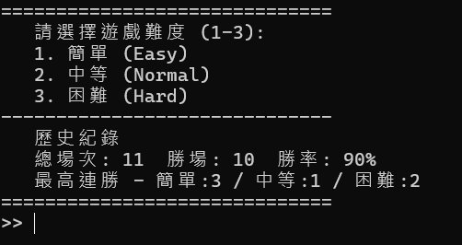
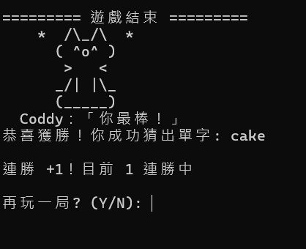
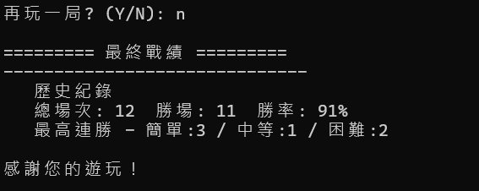
遊戲執行展示
實際運行畫面

Slide 15
系統架構
main.cpp
GameManager
Pet
ScoreBoard
→
→
→
入口 / 難度選擇
遊戲主流程
寵物反應顯示
紀錄讀寫
WordBank
單字載入

Slide 16
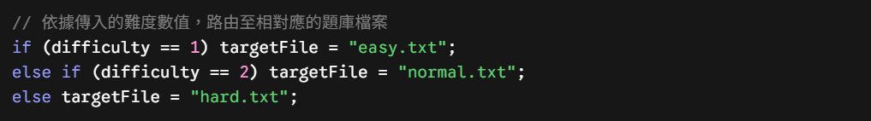
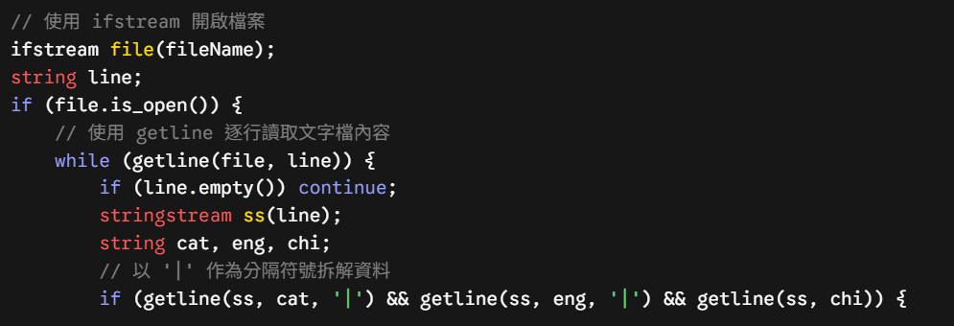
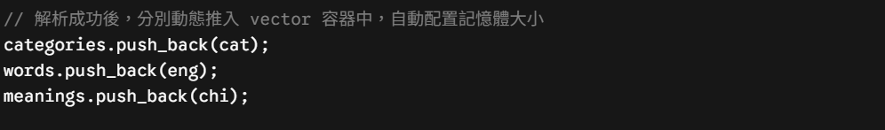
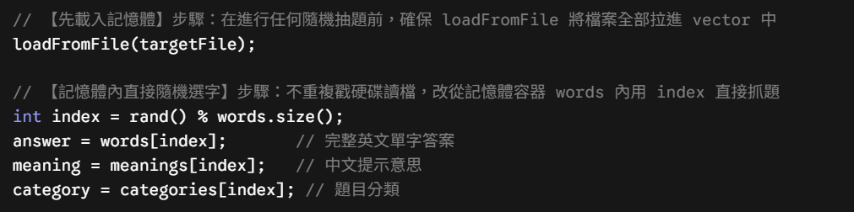
WORDBANK 模組
單字載入流程
WordBank 模組
單字載入流程
檔案管理
將 TXT 單字檔讀入遊戲記憶體中，供後續題目生成使用。
不同難度對應不同的 TXT 檔，方便分級維護與擴充題庫。
讀取方式
資料結構
使用 ifstream 開啟檔案，再用 getline 逐行讀入單字。
以 vector 儲存單字，能依資料量動態擴充，不需預先固定大小。
效能優勢
先載入記憶體後直接隨機選字，減少磁碟讀取，讓出題更快、更穩定。

Slide 17
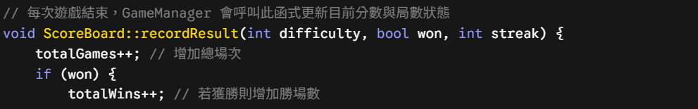

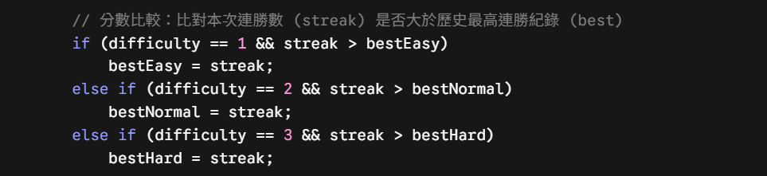
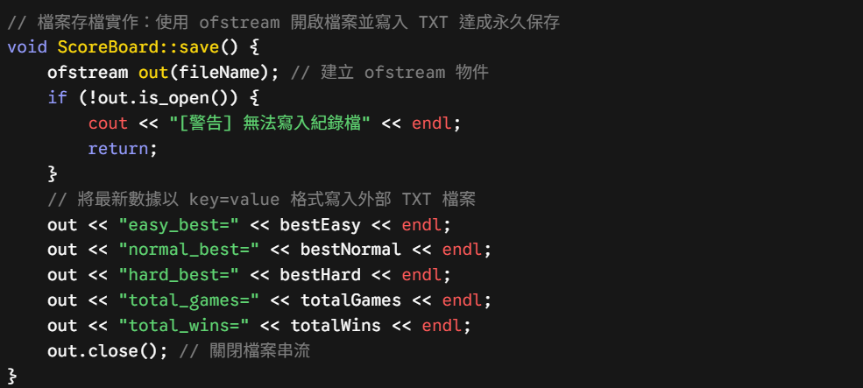
SCOREBOARD 模組
計分存檔流程
1
Scoreboard 模組
2
即時計分
計分存檔流程
遊戲進行中更新分數
3
分數比較
4
檔案存檔
本次 vs 最高分
ofstream 寫入 TXT
5
資料持久化
永久保存
遊戲進行時會即時計分，並持續更新目前分數；結束後比較本次分數與最高分，若刷新紀錄就使用 ofstream 將新分數寫入 TXT 檔案，完成高分保存與資料持久化。

Slide 18
核心程式碼
ifstream 讀檔 × ofstream 存檔
📂 讀取單字庫（ifstream）
💾 寫入最高分（ofstream）
遊戲開始前先開啟 words_easy.txt，把單字讀進記憶體供後續使用。
ifstream 適合用來讀取既有檔案，像是題庫或設定資料。
遊戲結束時，先比較目前分數和最高分，只有破紀錄才更新檔案。
ofstream 用來把新資料寫回檔案，例如最高分或進度紀錄。
ifstream file("words_easy.txt");
if (!file.is_open()) {
cout << "無法開啟單字檔案" << endl;
return;
}
ofstream file("score.txt");
if (score > highScore) {
file << score;
highScore = score;
}
接著用 getline 逐行讀取內容，再存進 vector 中方便後續抽題。
這個流程通常出現在結算畫面或 Game Over 之後，用來完成分數保存。
string word;
vector<string> bank;
while (getline(file, word)) {
bank.push_back(word);
}

Slide 19
遊戲流程整合
完整遊戲流程
透過 WordBank 與 Scoreboard 模組的緊密協作，本遊戲實現了從單字載入到分數存檔的完整循環。
初始化階段
遊戲進行
遊戲開始時，WordBank 模組 會將所有單字載入記憶體，確保後續出題順暢。
從單字庫中隨機選取題目，並由 Scoreboard 模組 即時更新玩家的得分情況。
結算階段
迴圈重複
遊戲結束後，Scoreboard 模組 會比較本次得分與歷史最高分，並在破紀錄時進行存檔。
玩家選擇「再玩一次」後，遊戲將重新回到初始化階段，形成無縫的遊戲體驗。

Slide 20
最佳實踐
實作重點與最佳實踐
為了確保遊戲系統的穩定性、效能和使用者滿意度，我們整合了多項實作重點與最佳實踐。
檔案管理
記憶體優化
確保讀寫檔案的路徑正確性，並加入錯誤處理機制，避免因檔案遺失或損壞導致程式崩潰。
針對單字庫這類固定大小的資料，可預先分配 vector 記憶體，並避免遊戲中重複讀檔，提升執行效率。
使用者體驗
資料安全
在遊戲載入或存檔時提供即時進度反饋，並以清晰的提示訊息引導玩家，增強操作流暢度。
對於分數等重要資料，應考慮加入檔案格式驗證與備份機制，防止作弊或資料遺失。

Slide 21
系統架構
main.cpp
GameManager
Pet
ScoreBoard
main.cpp
→
→
→
入口 / 難度選擇
遊戲主流程
寵物反應顯示
紀錄讀寫
入口 / 難度選擇
WordBank
單字載入

Slide 22
main.cpp 的角色定位
流程控制中心： 負責啟動遊戲、管理玩家輪次，並決定何時結束與離開程式。
模組溝通橋樑： 負責串接題庫 (WordBank)、遊戲核心邏輯 (GameManager) 與計分系統 (ScoreBoard)。
遊戲狀態管理： 負責在遊戲迴圈外，精準追蹤玩家當前的「連勝紀錄」與「選擇的難度」。

Slide 23
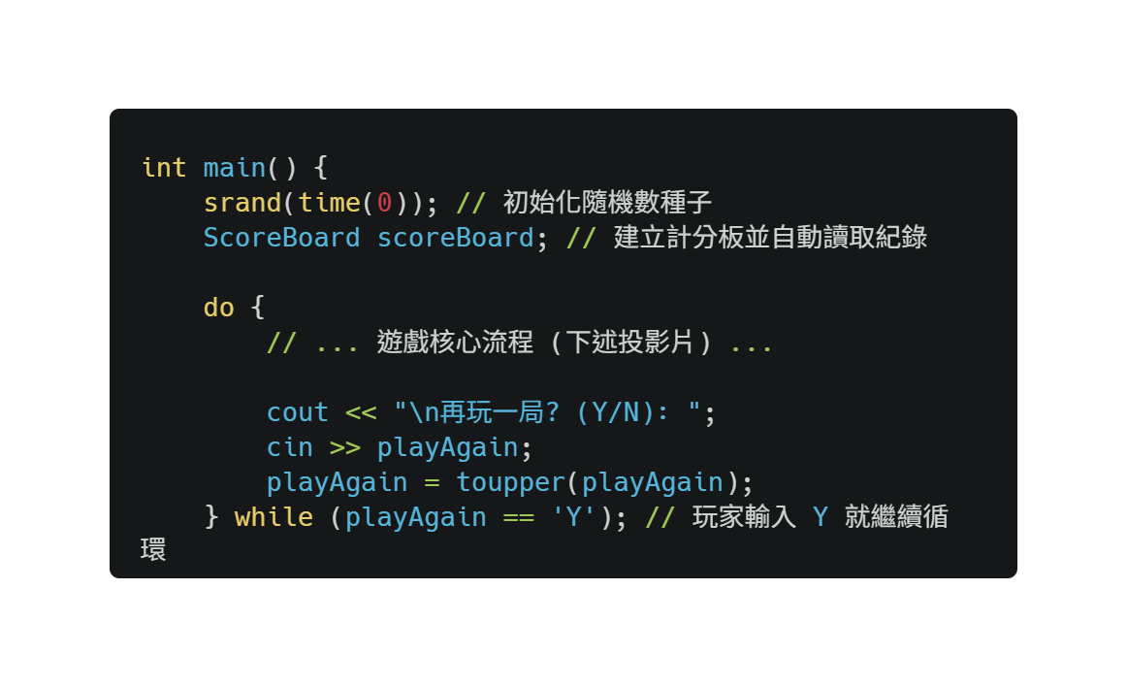
環境初始化與主迴圈
亂數初始化： 確保每次遊戲抽題、挖空位置都具備真正的隨機性。
載入歷史紀錄： 宣告 ScoreBoard 物件，遊戲一開啟即自動讀取本機舊檔案。
重複遊玩機制： 使用 do...while 迴圈包裹主流程，由玩家自由決定是否繼續下一局，無須重新啟動程式。

Slide 24
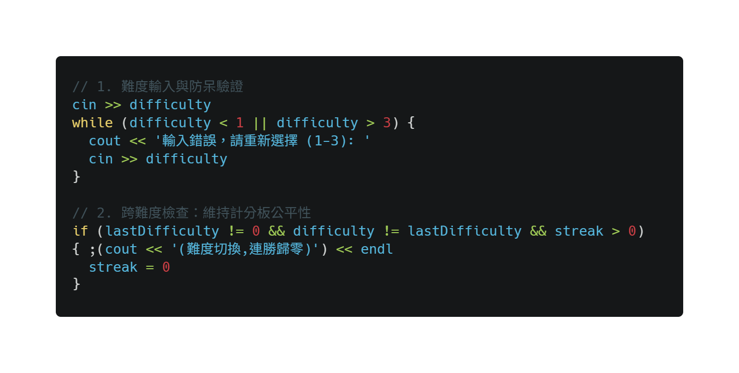
難度控制與防呆機制
非法輸入過濾： 限制難度輸入必須在 1 (簡單)、2 (中等)、3 (困難) 之間。
連勝公平性 (防作弊)： 系統會記錄玩家前一局的難度。若偵測到玩家「跨難度遊玩」(例如從簡單切換到困難)，為了排行榜的公平性，會強制將連勝紀錄歸零。

Slide 25
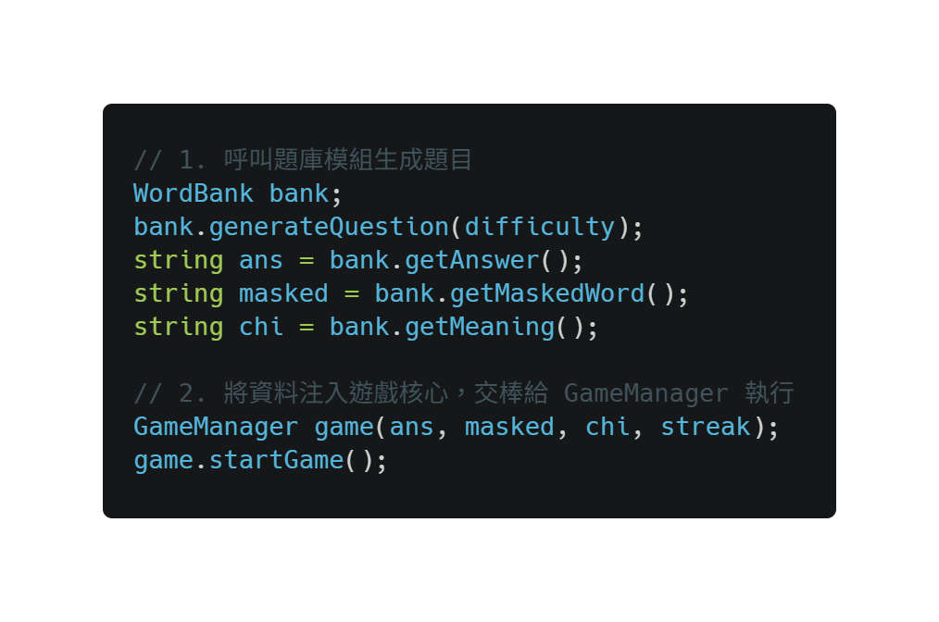
物件協同作業
Step 2 :提取資料
從題庫提取解答 (ans)、挖空單字 (masked) 與中文提示 (chi)。
Step 1:產出題目
Step 3:啟動遊戲
呼叫 WordBank 並傳入玩家選擇的難度，生成對應題目。
將資料交給 GameManager 實體化，呼叫 startGame()。

Slide 26
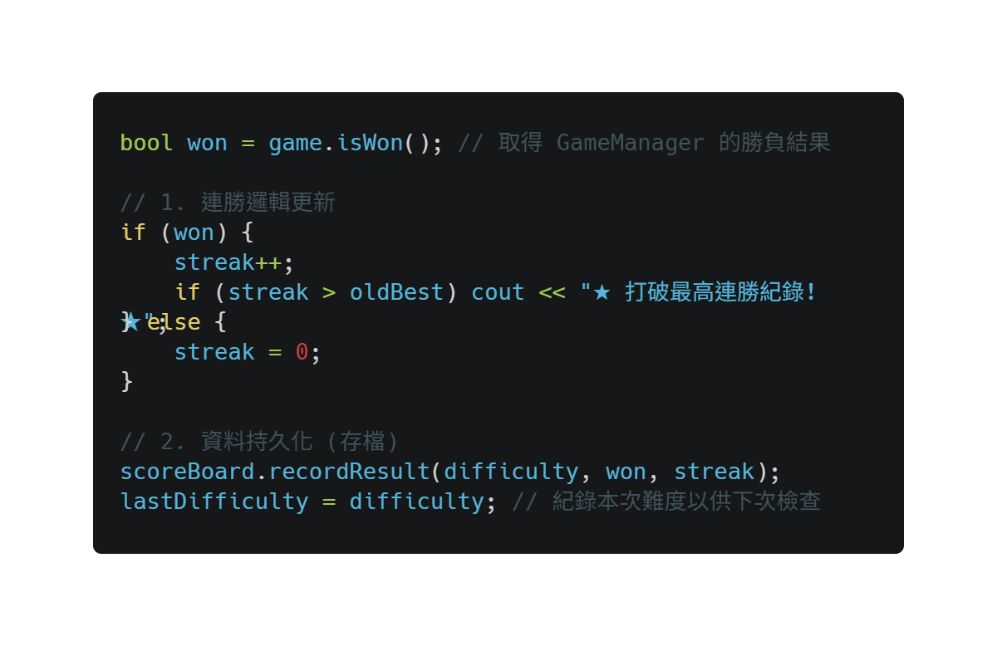
戰績結算與永久存檔
即時結算： 透過 game.isWon() 取得該局勝負結果。獲勝則連勝加 1，失敗則重置為 0。
破紀錄回饋： 若當前連勝大於該難度的歷史最高紀錄，會印出特殊的星星祝賀特效。
資料持久化： 呼叫 recordResult 即時將戰績寫入 record.txt 檔案中，確保玩家心血被完整保存。

Slide 27
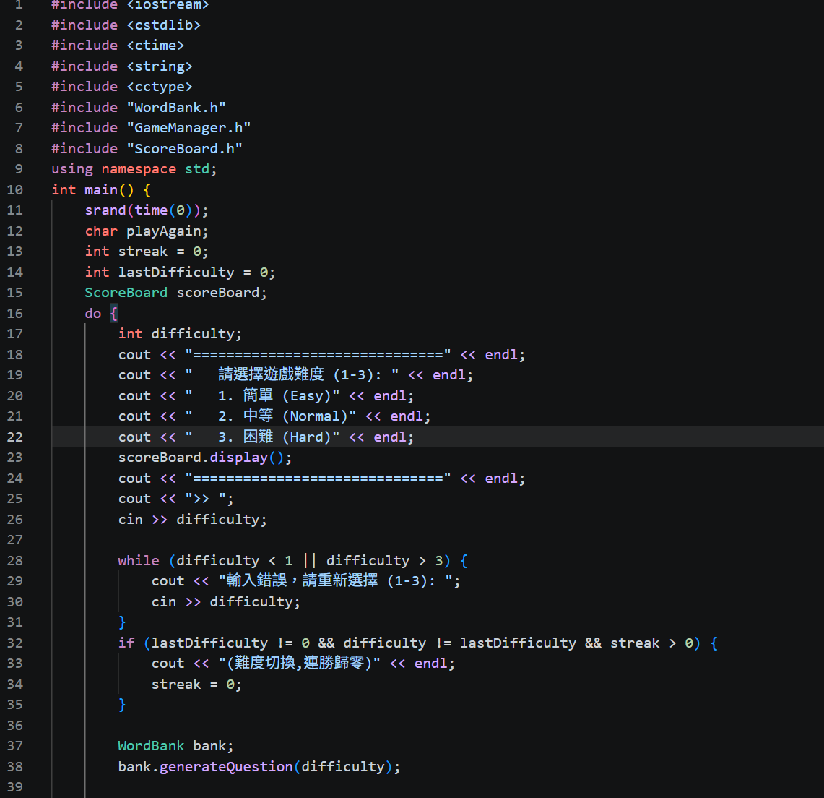
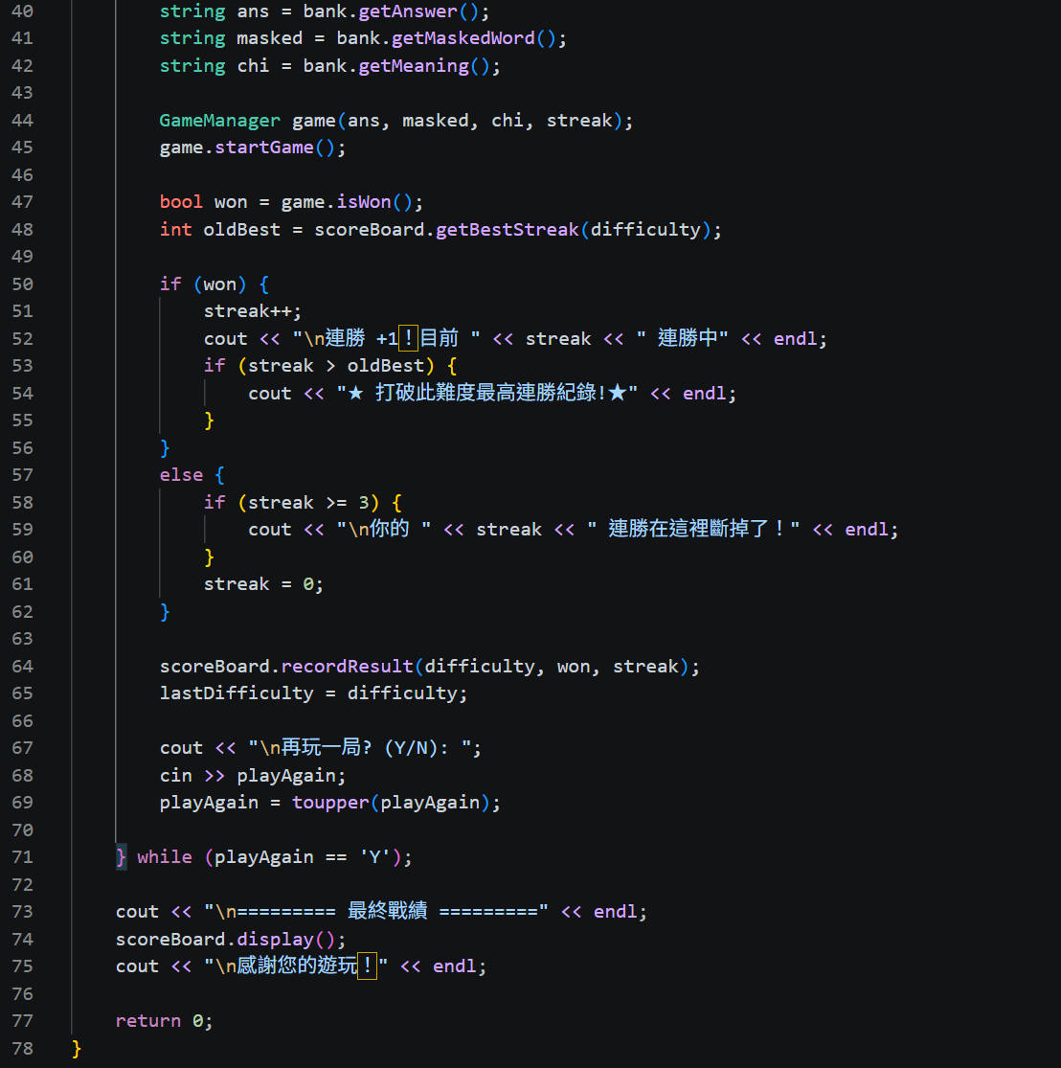
完整程式碼

Slide 28
程式運作流程圖
程式啟動 srand() 亂數初始化
顯示難度選單 讀取歷史紀錄
WordBank 載入題庫 隨機抽題 & 挖空
GameManager::startGame() 玩家輸入 → 逐字比對
獲勝 連勝 +1
失敗 連勝歸零
勝 →
← 負
ScoreBoard 存檔 → 繼續 / 結束

Slide 29
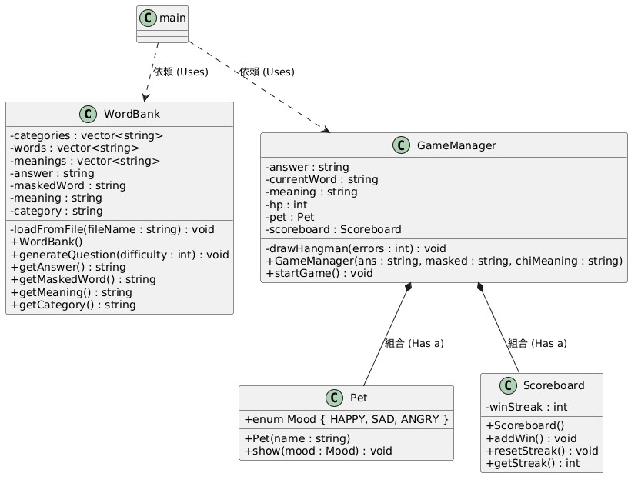

Slide 30
GitHub 連結
https://github.com/liminxian569-bot/sam

